Slide 1
报销中心月度报告
2021年06月

Slide 2
目 录
第1部分 采购应付业务分析
合同评审流程
SCC验收
VIM凭证处理
SAP付款单
第2部分 个人报销业务分析

Slide 3
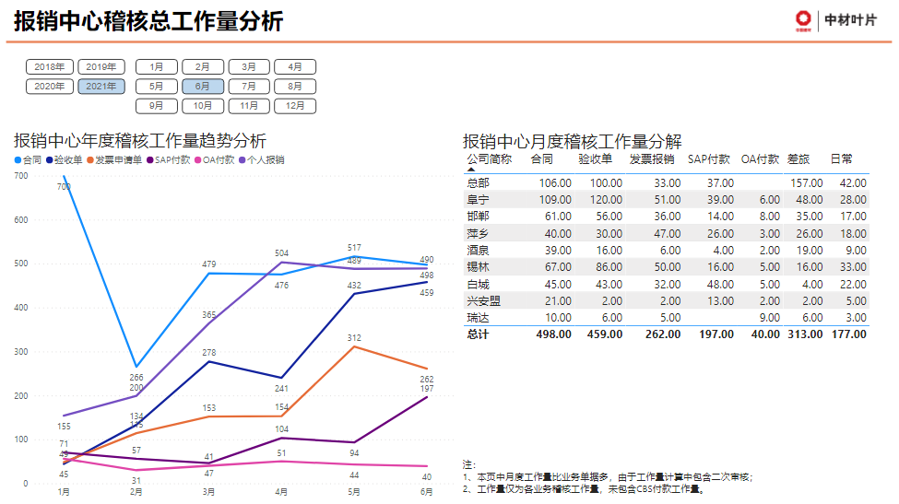

Slide 4
沟通配合情况
项目名称 | 要求完成时间 | 公司 | 实际完成时间
本地财务 在采购应付循环业务中的关注点 | 6月25日前 | 总部/瑞达 | 6月18日
 |  | 阜宁 | 6月21日
 |  | 邯郸 | 无
 |  | 萍乡 | 6月23日
 |  | 酒泉 | 6月24日
 |  | 锡林/兴安盟 | 6月18日
 |  | 白城 | 无

Slide 5
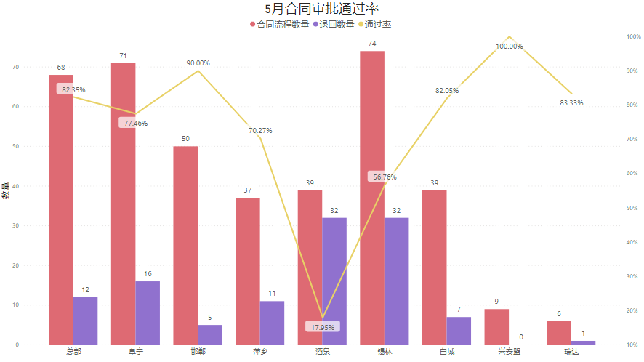



1.合同评审流程---审批通过率
5月共审批393条，
退回流程116条，
全公司通过率70%。
2021年5月
通过率最高的公司：
兴安盟100%
邯郸90%
瑞达83.33%
数据来源：YPA21合同评审流程-V3.0，报销中心节点审批退回计数统计。

Slide 6
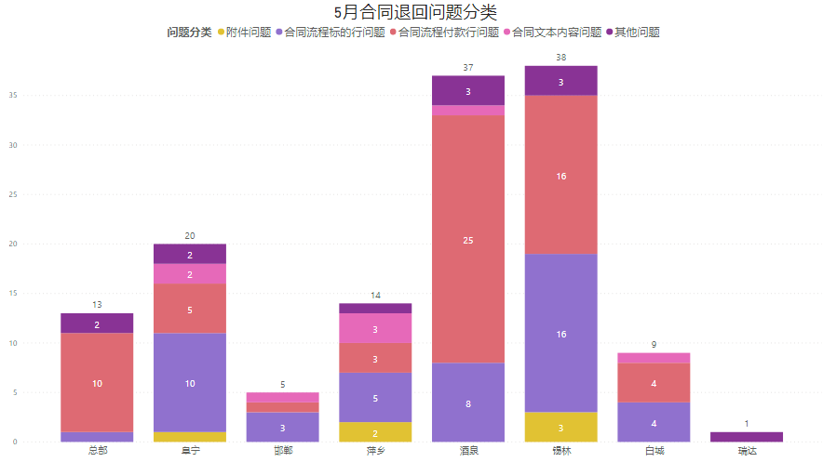
1.合同评审流程---问题类型及问题数量统计
5月问题分为5类，问题数量总计137条，与4月持平。
数据来源：报销中心节点审批问题分类计数统计。部分合同流程中存在多个问题。
Notes:
保留

Slide 7
1.合同评审流程---5月问题浅析
问题简述 | 问题数量 | 其中：重要问题 | 优化分析
合同流程标的行问题 | 47 | 数量单价未拆分至最小单位； 合同标的选择错误（业务实质与标的不符：固定资产改造业务）； 税码税率选择错误。 | 思想转变：每一份合同需将标的的数量金额拆分至最小单位。 资料运用：查询印刷版《标的速查手册》；EXCEL版《服务类物料明细》；财务共享云智答自助查询：钉钉搜索“答疑小钉”。 仔细认真：默认一般纳税人税率，注意区分进项税、销项税。 统一规范：根据《企业会计制度》第三十三条、所建造的固定资产已达到预定可使用状态，但尚未办理竣工决算的，应当自达到预定可使用状态之日起，根据工程预算、造价或者工程实际成本等，按估计的价值转入固定资产，并按本制度关于计提固定资产折旧的规定，计提固定资产的折旧。待办理了竣工决算手续后再作调整。
合同流程付款行问题 | 64 | 阶段描述不清晰； 付款阶段类别选择错误； 基准天数填写错误。 | 合同文本表述严谨：签订合同时确定付款相关内容。 基准天数：尽量不能短于合同约定付款时间的1/3。
合同文本内容问题 | 8 | 未明确支付方式； 未明确发票税率相关事宜； 未明确合同标的具体型号； 未明确不含税单价。 | 合同文本表述严谨：签订合同时确定金额、付款相关内容。
附件问题 | 6 | 附件格式不合规，合同模板使用错误； 附件与流程不一致； 附件上传位置错误。 | 结算单格式统一：请法务统一全公司各类型合同的结算单格式。
其他问题 | 12 | 申请人要求退回。 | 仔细认真。
数据来源：依据手工统计的合同评审流程报销中心节点退回原因进行分析。当前系统暂无统计报表可将OA合同评审流程签批意见输出，建议开发数据表。
Notes:
扩展两页

Slide 8
1.合同评审流程---各公司5月问题及优化建议
公司 | 5月问题 （问题数量较多的，以标红示意） | 优化建议
总部 | 流程付款行填写错误：付款阶段、基准天数、税码税率错误。 | 请自行学习项目上线群中的培训资料（前期已培训）。
阜宁 | 流程标的行问题：标的、标的详细信息、税码税率错误，数量单价未拆分至最小单位，流程不含税单价与合同文本不一致。 流程付款行问题：基准天数、结算方式错误。 合同文本内容问题：税率有误。 | 请自行学习项目上线群中的培训资料（前期已培训）。 建议提交流程前，明确合同文本内容是否准确无误。 建议规范合同文本内容、形式及上传位置。
邯郸 | 流程标的行问题：标的错误、数量单价未拆分至最小单位。 流程付款行问题：基准天数。 | 请自行学习项目上线群中的培训资料（前期已培训）。 建议提交流程前，核实订单附件内容是否准确无误。
萍乡 | 流程标的行问题：标的、标的详细信息、不含税单价、税码税率错误。 流程付款行问题：付款阶段类别选择错误。 合同文本内容问题：未明确支付方式。 附件问题：未提供订单合同附件。 | 请自行学习项目上线群中的培训资料（前期已培训）。 建议规范合同文本内容、形式及上传位置。
酒泉 | 流程付款行问题：基准天数、付款阶段类别选择错误。 流程标的行问题：标的、税码税率、不含税单价有误。 合同文本内容问题：未明确支付方式。 | 请自行学习项目上线群中的培训资料（前期已培训）。 建议规范合同文本内容、形式及上传位置。
锡林 | 流程标的行问题：标的、标的详细信息、税码税率、不含税单价有误。 流程付款行问题：付款阶段类别选择错误、阶段描述有误。 附件问题：附件内容与合同不匹配、附件模板使用有误。 其他问题：支付方式待确认。 | 请自行学习项目上线群中的培训资料（前期已培训）。 建议规范合同文本模板内容（当支付金额小于1万元时，建议选择电汇方式；）、形式及上传位置。 建议提交流程前，核实所有附件内容是否准确无误。
白城 | 流程标的行问题：标的详细信息、税码税率有误。 流程付款行问题：付款阶段类别、基准天数有误。 合同文本内容问题：未明确支付方式。 | 请自行学习项目上线群中的培训资料（前期已培训）。 建议规范合同文本内容、形式及上传位置。
瑞达 | 其他问题：合同文本基础信息有误。 | 请自行学习项目上线群中的培训资料（前期已培训）。 建议提交流程前，明确合同文本内容是否准确无误。
Notes:
扩展两页

Slide 9
1.合同评审流程---关于金额、附件的2个建议
文本金额相关规范
建议规范合同总金额、总未税金额、付款阶段、支付方式的文本描述。
  例如按业务区分为设备、服务、采购等，分阶段付款相关的合同通用文字描述模板，可分阶段依据实际情况选择支付方式（阶段付款小于1万元，建议选择电汇方式）。
  未明确支付方式的合同，阶段付款金额大于等于1万元的业务，审批时默认为12个月承兑支付。
除福利相关业务外，建议业务合同约定明确发票均为增值税专用发票。
1
附件规范
2
建议统一规范文本上传位置、文本格式，确保审核准确性。
建议规范合同模板的使用，请勿随意使用合同模板（资产采购业务错误使用承揽合同）。
温馨提示：
请明确合同履约内容：报销中心依据合同文本约定的内容进行形式审核。合同文本未约定或约定不明的，报销中心无法根据既往交易习惯作为判断依据，为避免频繁无效沟通，请明确合同履约内容。
请确认附件准确完整：信息化已于5月24日关闭合同流程审批过程中替换附件的权限，为保证审批准确高效，请业务人员在提交流程时确认附件内容准确完整。

Slide 10
1.合同评审流程---2021年合同流程数量统计

Slide 11
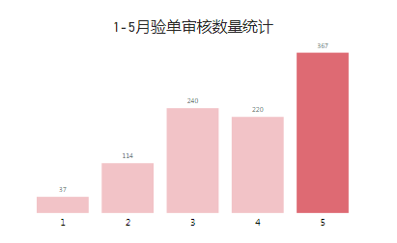

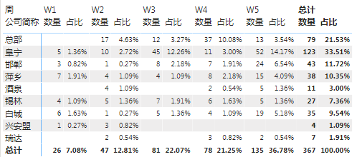
2.SCC验收单---1-5月验收单数量统计
5月
4月
5月共处理367张验收单。
与4月相比，验收单处理数量增加147张；最后一周处理量占比为36.78%，较上月降低5%。
建议：
各家将验收环节提前处理，避免影响后续业务进行。
为确保月底各公司正常入账，建议系统设置当月29日晚24点后，暂停提交验收单。
数据来源：SCC采购分析报表。

Slide 12
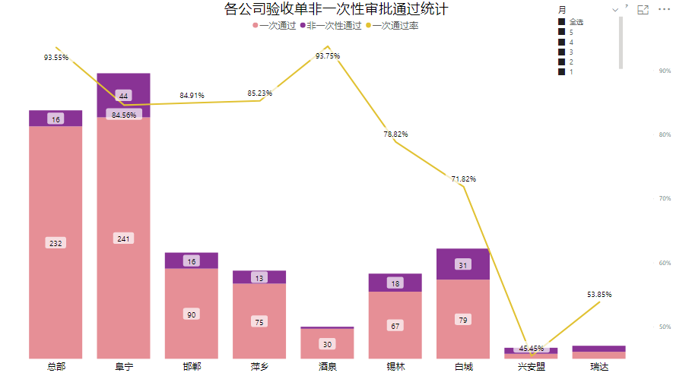
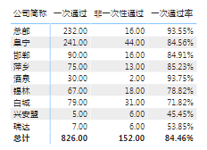

2.SCC验收单---1月-5月验收单分析
一次性通过率较高的公司：
酒泉、总部、萍乡、阜宁、邯郸
1月-5月各公司验收单非一次性审批通过共计152张。
全公司平均一次性通过率为84.46%。
数据来源：SCC采购分析报表。

Slide 13
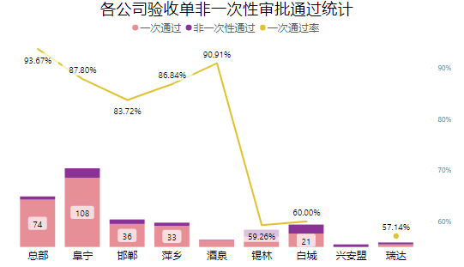
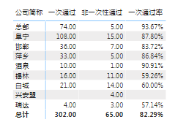
2.SCC验收单---5月验收单分析
5月
4月
其中一次性通过率较高的公司有：
总部95%
酒泉91%
5月各公司验收单非一次性审批通过共计65张。
全公司一次性通过率为82%，与上月相比下降8%。
阜宁88%
数据来源：SCC采购分析报表。

Slide 14
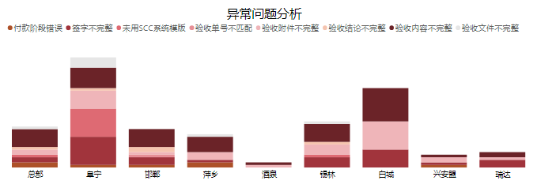
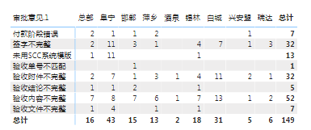
2.SCC验收单---处理数量及问题分析
1-5月共计异常验收单149条。
问题共分为8类，其中突出问题：
验收内容不完整共计52条，占比35%，
验收附件不完整与签字不完整各32条，占比21%。
数据来源：SCC采购分析报表。

Slide 15
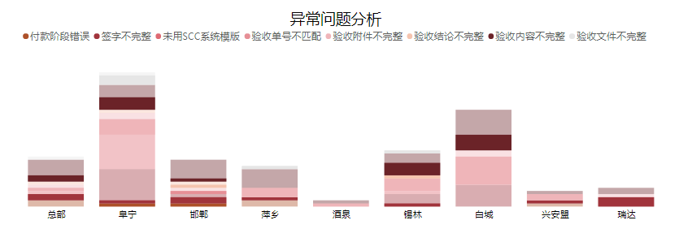
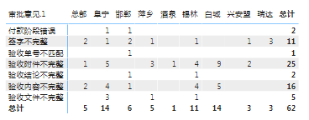
2.SCC验收单---处理数量及问题分析
5月共计异常验收单62条。
问题共分为7类，其中突出问题：
验收附件不完整共计25条。
验收内容不完整16条，
针对问题解决方案为：
规范范围：按现行采购物料明细进行规范；
规范内容：验收项目、验收标准、验收附件名称、验收附件上传；
内容同各公司各成本中心的代表同工梳理，确认终版。
数据来源：SCC采购分析报表。

Slide 16
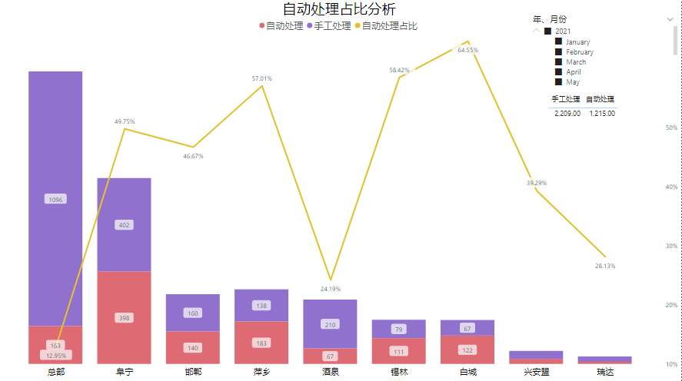
3.VIM凭证---自动化程度分析
  1月-5月，平均自动化率37.14%。
  全公司RE凭证共计3424条；②本地财务处理2209条；③通过扫描处理1215条。
数据来源：SAP-FB03、VIM分析报表。

Slide 17
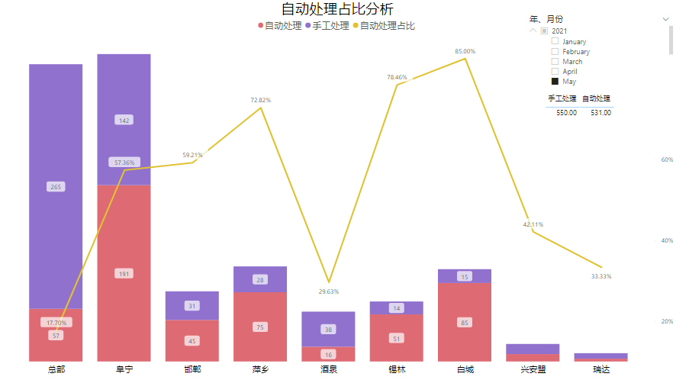
3.VIM凭证---自动化程度分析
  5月平均自动化率49%，比4月相比，提升9%。
    5月全公司RE凭证1081条；
    本地财务处理550条；
    通过扫描处理531条。
    5月凭证自动化程度最高的公司。
    总部AB类材料发票手工处理数据较大，建议优化方向：
  目前发票张数超10张需手工处理，建议系统对发票张数不做限制；
  目前含税金额差异超过1元需手工处理，建议改为不含税金额超过1元手工处理，避免税率变更导致大量手工处理凭证。
白城85%
锡林78.46%
萍乡72.82%
数据来源：SAP-FB03、VIM分析报表。

Slide 18
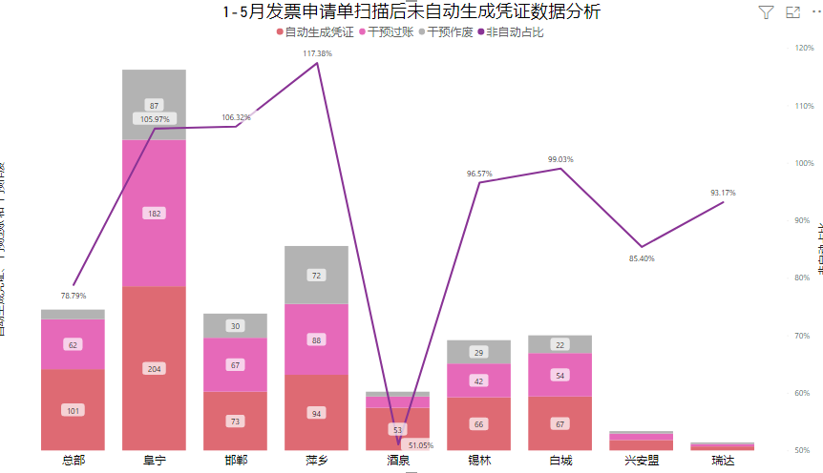

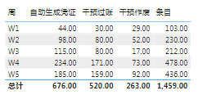
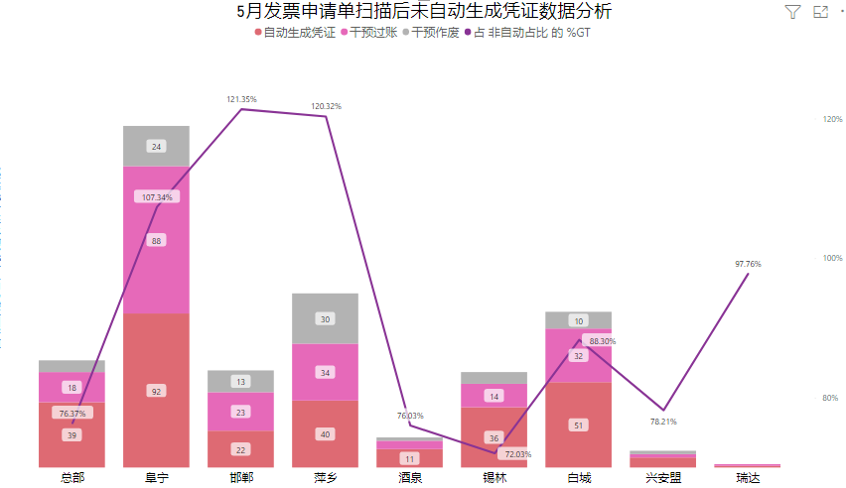

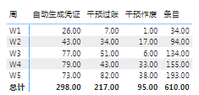
3.VIM凭证---处理数量及问题分析
2021年1-5月各公司扫描发票申请单1215条：
其中自动过账432条，
报销中心共处理783条。
其中，干预过账520条，问题作废263条。
5月各公司扫描发票申请单610条：
其中自动过账298条，
报销中心共处理312条。
其中，干预过账217条，问题作废95条。
数据来源：SAP-FB03、VIM分析报表。

Slide 19
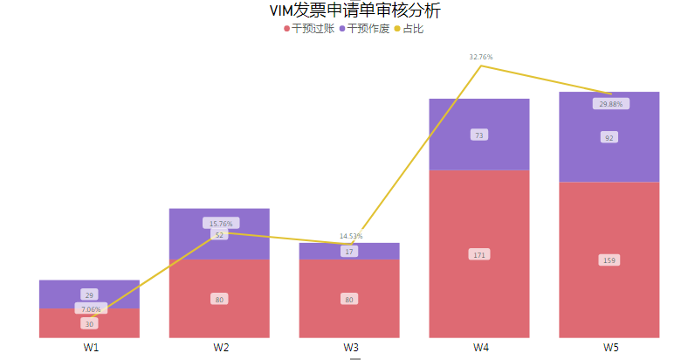
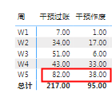
3.VIM凭证---问题分析
5月各公司扫描发票申请单共计610条，其中报销中心处理过账及作废共312条，占总量51%。
问题分析：结合5月的数据统计，发现上半月发票申请单数量较少，推迟到月末集中提交。
其中最后一周处理发票申请单数量激增，最后一周集中处理量占本月比例高达62%。
建议： 1.各公司需合理安排业务处理时间，将整体业务处理前置，避免影响本地财务结账及清账。
2.因月底需提取资金计划，建议系统设置每月27日中午12点后，暂停创建发票申请单。
数据来源：SAP-FB03、VIM分析报表。

Slide 20
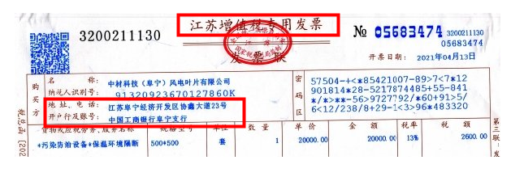
3.VIM凭证处理---异常问题分析
根据4月和5月的数据统计，5月干预作废95条，对比4月多出49条。
序 | 作废原因 | 分析原因 | 解决方案
1 | 发票金额有差异 | 收货行已被发票校验 | 按顺序做发票校验，本地处理和线上处理要有先后顺序，避免同时操作。
2 | 特殊类别物料明细校验 | 备注栏信息不完整 | 1. 业务人员：查询印刷版《标的速查手册》；EXCEL版《服务类物料明细》； 2. 本地财务：核对备注栏信息正确后上传。 3. 报销中心：对VIM中特殊类别物料做校验。
3 | 发票不合规 | 发票开具不合规 | 本地财务需要核对：购买方信息是否正确且完整。
不合规发票自动扫描过账，分析原因：
  本地财务未对发票票面进行审核。扫描后，凭证自动生成，内附不合规发票，存在税务风险。
建议并要求：
  本地财务需要核对发票票面的基本信息是否准确无误，确认无误后进行扫描操作。
温馨提醒：
1. 已增加本地财务在事务代码【/OPT/VIM_ANALYTICS - VIM分析】中查询异常原因的权限。
2. 各公司财务人员至少每周复核扫描的发票申请单是否生成财务凭证。未生成对应财务凭证的，请及时查看原因，并进行针对性解决，避免因发票报销延误，导致无法付款。
因系统暂无法统计手工干预过账的原因分析及数量，本次分析仅对重点问题进行描述。

Slide 21
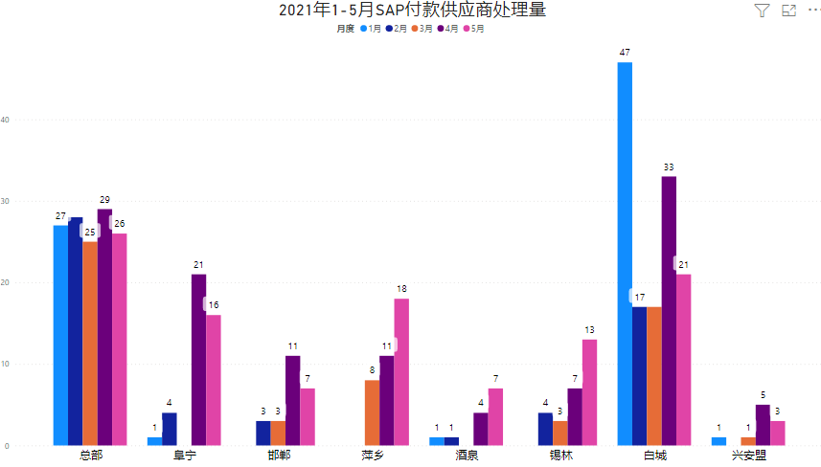
4.SAP付款单---处理数量及分析
2021年1-5月份报销中心处理SAP付款供应商1623条。
其中电汇890条，6个月银行承兑623条，现金折扣105条，外币付款5条。
数据来源：SAP-ZFI086。

Slide 22
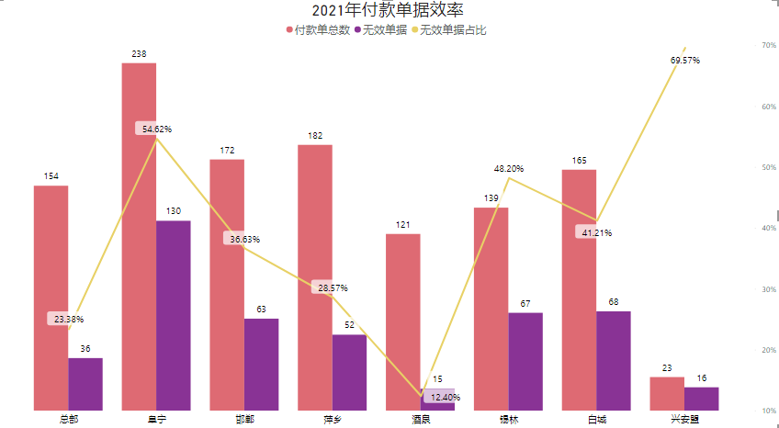
4.SAP付款单---无效单据分析
2021年1-5月份报销中心审核处理付款单数据为1203条。
其中过期无效单据为451条，无效单据整体占比37.49%。
无效单据数量占比较高的公司：兴安盟69.57%、阜宁54.62%、锡林48.2%、白城41.21%。
数据来源：SAP-ZFI086。

Slide 23
4.SAP付款单---创建付款单时间分布分析
5月共处理SAP付款单117条，其中16日-26日集中提交量102条，占比87%。
结合上述业务，由于SAP付款单据提交时间较晚，月末处理量大幅激增，报销中心无法保证在当月25号24点前将所有待办业务处理完毕，否则付款单据会自动过期，进而影响付款业务进行，需业务人员重新提交付款单，增加不必要的工作量。
建议：每月提前提交SAP付款单，尽量避免最后一周集中提交，给各方带来不必要的压力。
数据来源：SAP-PLAN03.

Slide 24
2021年付款数量统计

Slide 25
目 录
第1部分 采购应付业务分析
第2部分 个人报销业务分析
收款用时分析
报销通过率分析
退回分析
个人报销业务量统计

Slide 26
各公司1-4月份报销收款用时趋势分析
2021年1-5月，1月、3月收款报销耗时较高，5月个别公司较4月份有所反弹。

Slide 27
各公司报销收款用时趋势分析
萍乡1.68天
2021年5月全公司平均报销用时：3.09天。收款用时较低的公司：
锡林1.92天
阜宁2.06天

Slide 28
兴安盟、瑞达、总部用时趋势分析
影响时效的节点：
兴安盟公司：申请人、财务经理用时较长；
瑞达公司：本地财务节点用时较长
总部：申请人节点、财务经理、报销中心稽核用时较长。

Slide 29
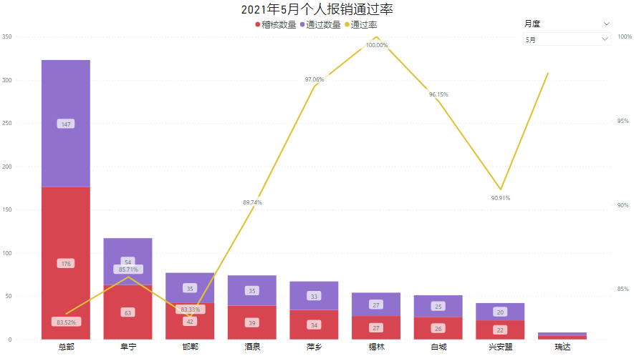



个人报销通过率分析
5月通过率较高的公司：
锡林100%
瑞达100%
萍乡97.06%
2021年5月个人报销平均通过率91.82%，比上月上升2.98%。

Slide 30
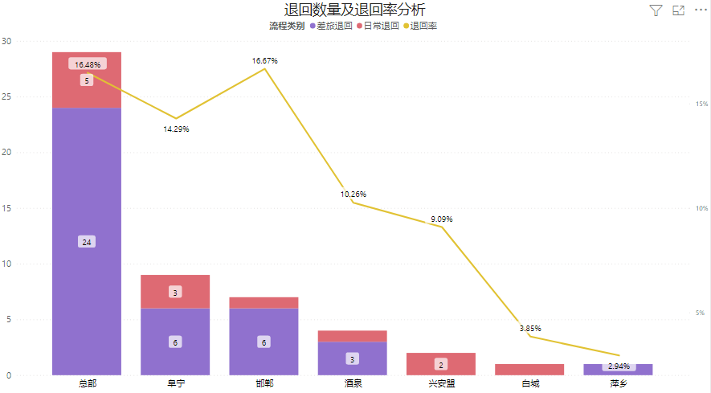
个人报销退回数量及退回率分析
2021年5月退回率较高的公司：邯郸16.67%、总部16.48%、阜宁14.29%。
其中，差旅费退回40个，日常费用退回13个。

Slide 31
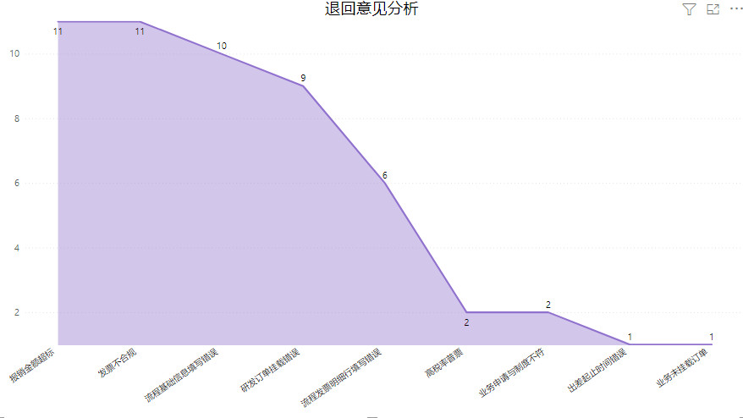
流程退回情况分析
2021年5月共退回53条流程。
报销金额不符合制度要求，占比20.75%，
发票不合规，占比20.75%，
流程基础信息填写错误，占比18.87%，
研发订单挂载错误，占比16.98%。

Slide 32
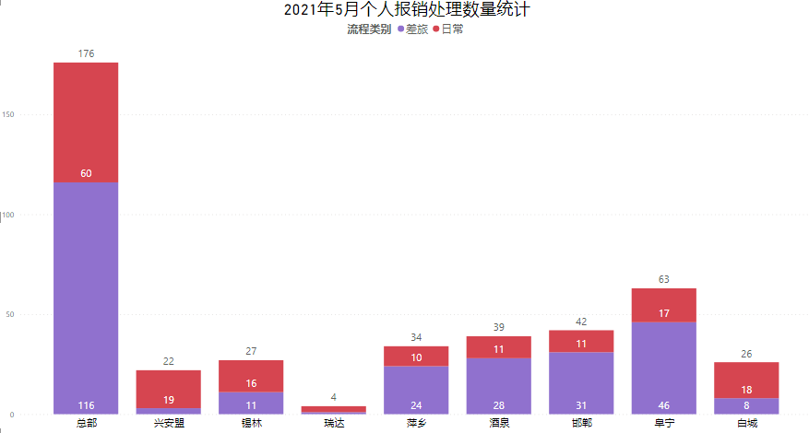
个人报销业务量统计
2021年5月处理个人费用报销流程共处理433条，其中差旅费268条，日常费用165条。

Slide 33
汇报结束
谢谢
Thanks
内部资料 严禁外传

